Slide 1
«
«Мой друг Григорий!»
Автор: Довгаль Милана
Руководители: Ханко Т.В; Мелешкина М.В

Slide 2
Цель: Научиться ухаживать за волнистым попугаем.
Задачи:
Узнать что едят попугаи;
Узнать что должно быть в клетке у попугая;
Как надо общаться с пернатым другом.

Slide 3
Чем можно кормить волнистого попугая:
Кусочки фруктов и ягод: яблоки, киви, бананы, арбузы, малина, персики, виноград и т. д
сухофрукты: изюм, финики, курага
овощи: морковь, капуста, свекла, зеленый горошек, сладкий перец
свежую зелень: листья салата, клевера, одуванчика, шпината и др
веточки фруктовых деревьев (предварительно обработанные горячей водой)
каши из злаковых культур
пророщенный корм
минеральные добавки

Slide 4
ч

Slide 5
Как надо общаться с попугаем:
Важно обращаться с попугаем ласково, спокойным голосом, не совершая резких движений. Разговаривая с ним, надо быть доброжелательным – попугаи способны тонко чувствовать отношение к себе со стороны человека. Общение должно быть не менее двух раз в день. Как и люди, попугаи могут скучать, если их оставить без присмотра, и это может отразиться на их здоровье.

Slide 6
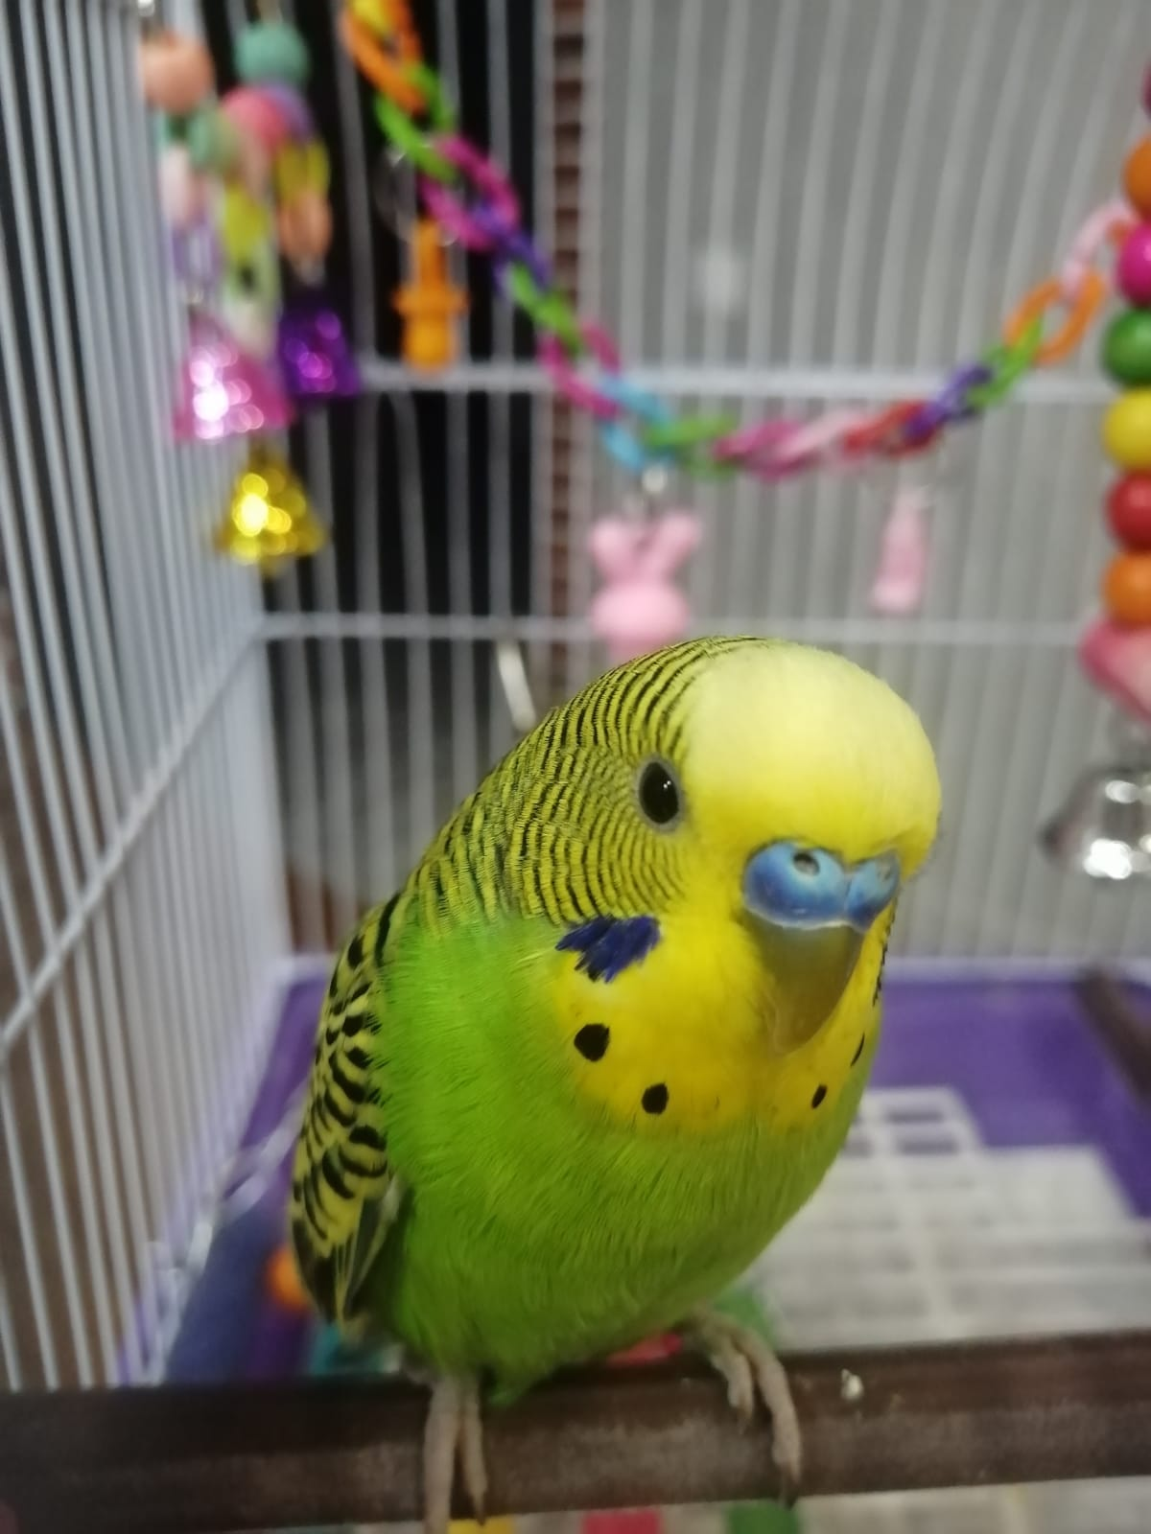
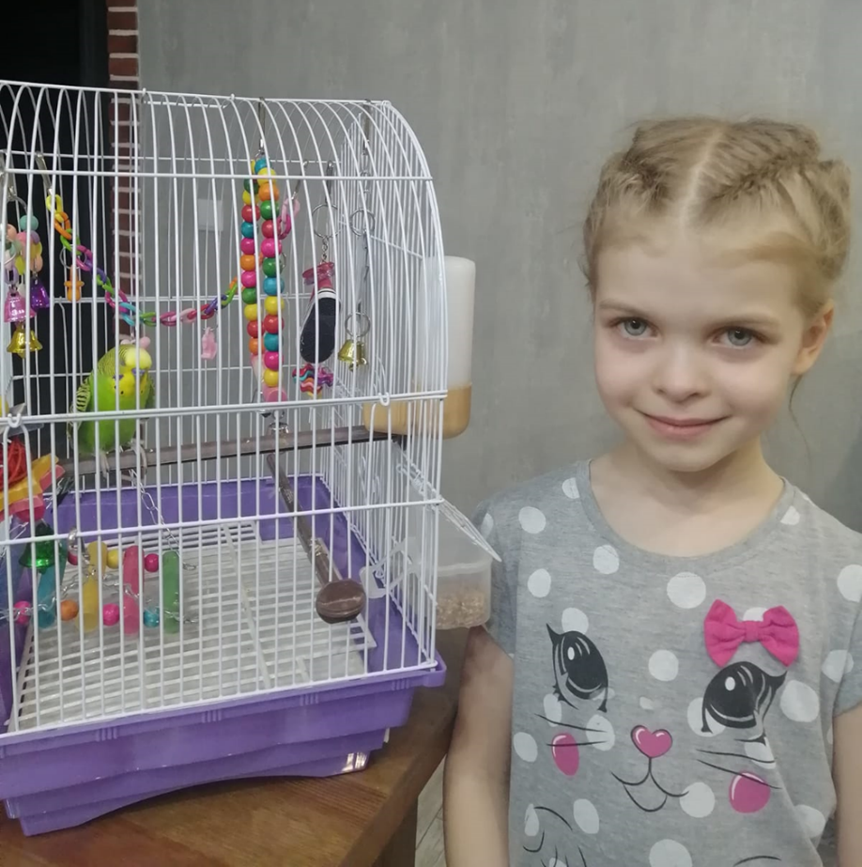
У меня дома есть попугай он волнистый, его зовут Гриша, он зелёного цвета.
Гришу подарили моему брату Артёму. Он и придумал ему имя.
Клетка стоит на кухне, и Гриша нам радуется, он начинает прыгать по клетке, с ветки на ветку и кричать.
Он любит играть своими игрушками, качаться на качелях из бусинок, смотрит на себя в зеркало.
В его клетке есть игрушечный кроссовок он качает всегда.
Грише нравиться трогать цветочки клювиком.
У него в клетке есть водичка в поильнике, он любит за собой ухаживать - разбирает перья.
Когда я его кормлю он берёт зёрнышки, а потом их выплёвывает, мама поэтому и убирается в его клетке.

Slide 7
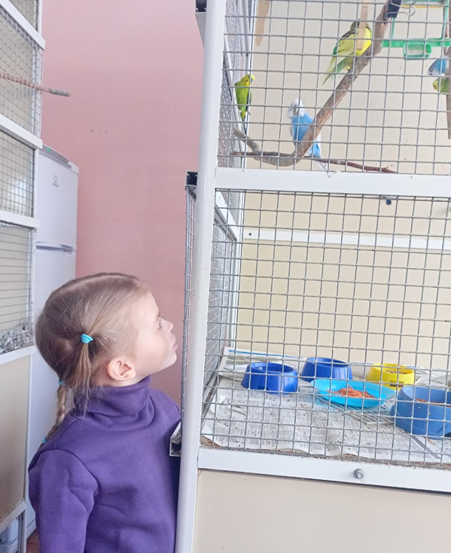
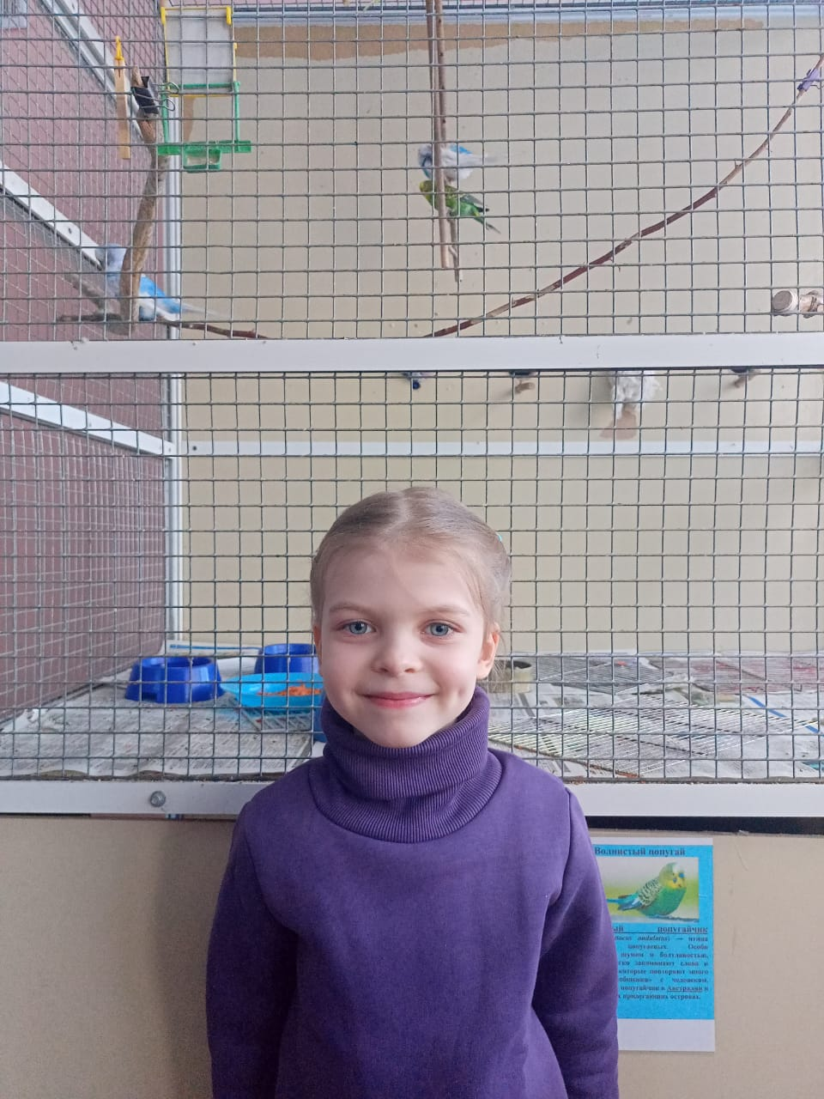
На станции юных натуралистов есть такие же попугайчики как наш Гриша.
Нам рассказали, что они любят кушать, какие они добрые,
у них бывают птенцы, они любят разговаривать друг с другом.
Там попугайчики живут в больших клетках очень дружно,
у них много корма.
Они бывают разных цветов, голубые - белые, зеленые, жёлтые.

Slide 8
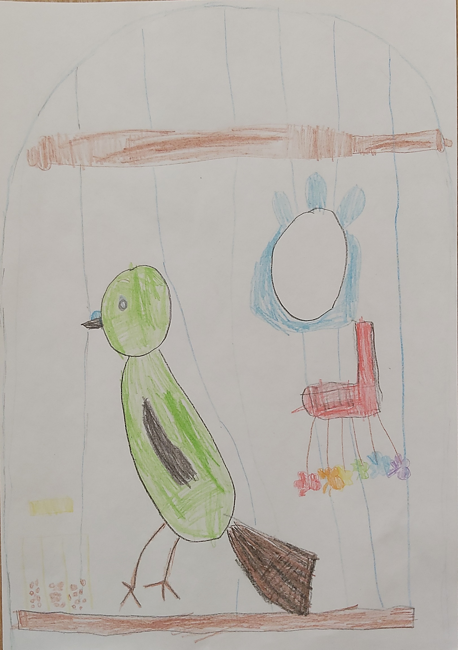
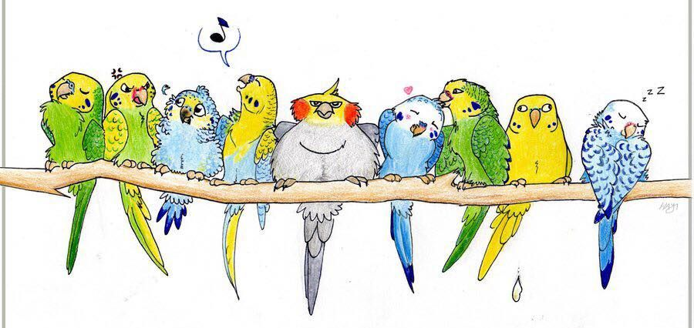
Довгаль Милана 5 лет
«Гриша наш»

Slide 9
Выводы:
*Я узнала что кормление попугайчика включает в себя разнообразный рацион, но важно знать чем нельзя попугая.
*Очень важно правильно выбрать клетку для попугайчика, и обустроить ее так чтобы птице было комфортно, безопасно и приносило радость.
*Птица в доме-это, прежде всего большая ответственность за живое существо. Надо быть готовыми к шумному поведению своего питомца, его чрезмерной любознательности, важно помнить что попугаи нуждается в общении и не терпят одиночества.

